Slide 1
पेपरचे शीर्षक : Covid-19 दरम्यान उपजीविका आणि आर्थिक सुरक्षितता

Slide 2
Name : Ankita Ambadkar.
Roll No : 2
Supervisor : Dr. Jaimon Varghae
Name of the NGO: Divay Foundation ,Buldhana.
Founder : Ashok Kakde
College : Bphes` CSRD Institude Of Social Works & Research , Ahmednagar - 414001. Maharasashtra.

Slide 3
प्रसावना
संस्थेची स्थापना
संस्थेची ओळख करून घेणे.
संस्थेतील लाभार्थीची ओळख करून घेणे

Slide 4
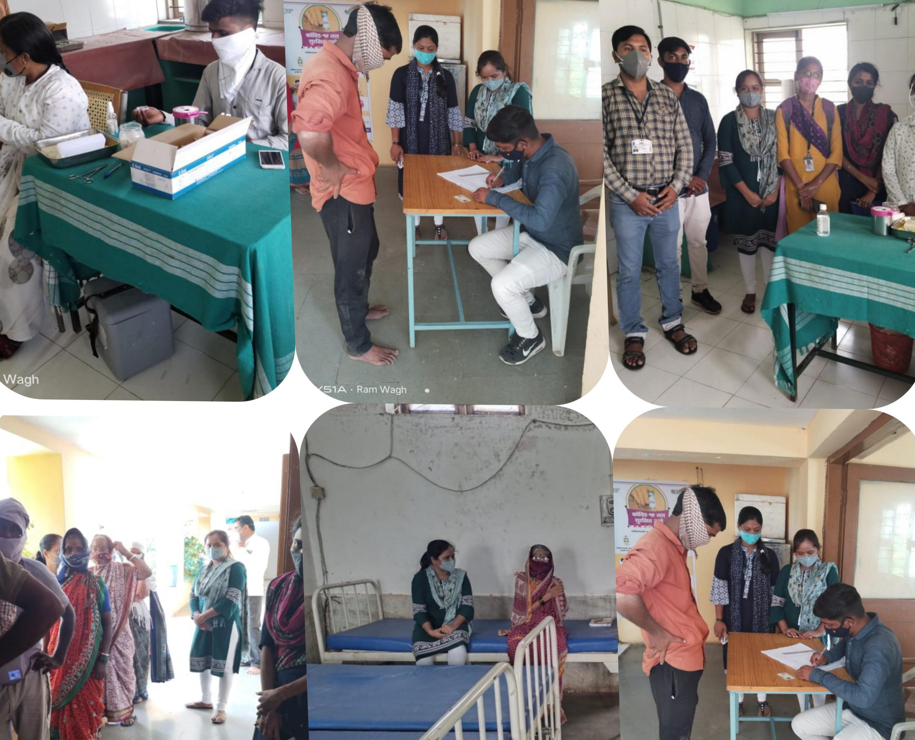
क्षेत्र कार्य करत असताना केलेल्या कामाची यादी:
दिव्य सेवा पुनर्वसन अंतर्गत निराधार बेघर रस्त्याच्या कडेला असलेले मनोरुग्ण इत्यादी घटकांचा अभ्यास करणे.
Covid-19 मुळे झालेल्या आर्थिक परिणामांचा अभ्यास करणे.
वृक्षारोपण करणे
श्रमदान करणे.
कोविड-19 लसीकरणा बाबत जनजागृती करणे

Slide 5
निरीक्षणास आलेल्या बाबी
लोकांवर खुप मोठ्या प्रमाणावर आराठीक परिणाम झमुलाचन
एकमेकांबद्दल चे असणारे जवळचे नाते दुरावले
मनोरुग्ण बेघर गरजू लोकांना मदत करण्यात चा सांभाळ करण्यासाठी कोणी तयार नाही
महामारीचे काळात अनाथ मुलांना एकटेपणा जाणवला
लोकांची मानसकता बदलली

Slide 6
शिकण्यास मिळालेले बाबी
मनोरुग्ण व बेघर लेकोनाचा समस्या
चिकित्सक विचार वृत्ती
महामारीचा काळातील सामाजिक आणि आर्थिक झालेले परिणाम
संवाद कौशल्य वाढले
सादरीकरणाचे कौशल्य

Slide 7
काम करत असताना आलेल्या अडचणी
कोविड-19 च्या परिस्थितीत लोकांशी संपर्क करणे अवघड होते
कोणतीही महिती सांगायला लोकांनी पाहिजे तय प्रमाणात पुढाकार घेतला नाही.
लोकांची मानसिकता व आमच्याकडे पाहण्याचा दृष्टिकोन बदलला होता.

Slide 8
धन्यवाद !

